Slide 1




FOIRE AUX SAVOIRS SUR LA CORNE DE L’AFRIQUE ET LE SAHEL
Dispositif régional de prévention et de gestion des crises au sahel et en Afrique de l’ouest
----------------------------
Outil cadre Harmonisé : suivi, Analyse et identification des zones à risque et des populations en insécurité alimentaire et nutritionnelle
Outil AMR : analyse et mesure de la résilience des populations
Dr. Baoua Issoufou
CILSS/AGRHYMET, Niamey-Niger

Slide 2

Analyse et identification des zones à risque et des
populations en insécurité alimentaire et nutritionnelle

Slide 3

Objectifs
Rappel du contexte
Expliquer l’approche du CH
Expliquer le cadre analytique du CH
Sources des données utilisées
Cadre Gouvernance
Produits du CH

Slide 4
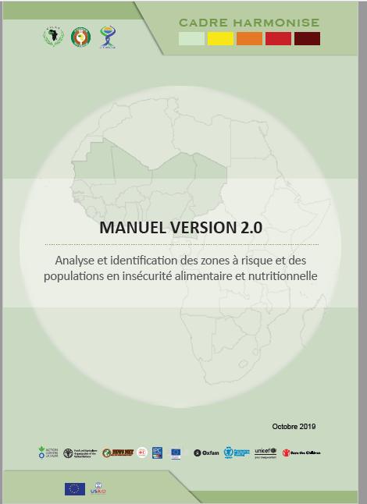
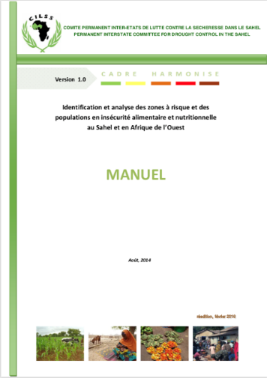
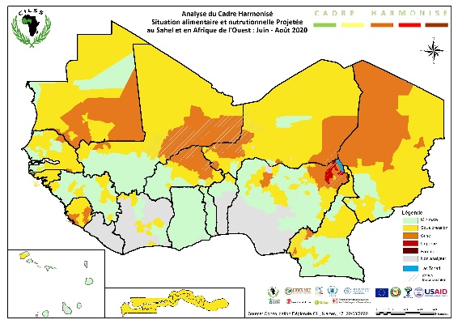
Rappel du contexte et Grandes étapes du CH
Avant 1999
2012
2013
2019
Plusieurs approches et méthodes d’analyse de l’ISAN entrainant des difficultés pour la prise de décision et des insuffisances dans la réponse aux crises alimentaires et nutritionnelle au Sahel et en Afrique de l’Ouest
CT-CH plusieurs séries de réflexions et de concertations techniques au niveau régional et avec GSU/IPC ➔ première note technique du CH
Manuel 2.0
Face à cette divergence des produits d’information sur les crises alimentaires et nutritionnelles, les partenaires ont demandé au CILSS de mettre en place un comité chargé de développer une approche holistique valorisant l’ensemble des systèmes existant sur la SAN
Manuel 1.0
18 Pays couverts

Slide 5

CH pour la mesure l’insécurité alimentaire et nutritionnelle aiguë
  Insécurité alimentaire aiguë : aperçu de la gravité actuelle ou projetée de la situation, quelles que soient les causes, le contexte ou la durée
  Insécurité alimentaire chronique : prévalence de l'insécurité alimentaire persistante - même en l'absence de risques / chocs et fréquence élevée d'années d’insécurité alimentaire aiguë.
  L’analyste doit examiner la nature des liens entre les phénomènes et élaborer des stratégies appropriées pour l'action

Slide 6
APPROCHE ANALYTIQUE DU CH
“Méta-Analyse” ou “Analyse d’ensemble”
Méta-analyse : Le Cadre Harmonisé se base sur un ensemble de protocoles permettant une « analyse d’ensemble » des situations de sécurité alimentaire et nutritionnelle, également appelée méta-analyse.
La méta-analyse se nourrit de diverses informations qui proviennent d’un vaste éventail de contextes et qui fournissent une information essentielle et comparable de façon cohérente.

Slide 7
Approche analytique du CH :
« Convergence des preuves »
Exercice à caractère inclusif :
menant à un consensus technique entre analystes et exigeant que chaque participant ait revu de la façon la plus objective possible toutes les preuves disponibles pour l’analyse.
permettant aux analystes de pouvoir expliquer les résultats et la sévérité de l’insécurité alimentaire et nutritionnelle sur la base d‘arguments consensuels.
Pour aboutir à ces conclusions, basées sur la convergence des preuves, il est fortement conseillé de rappeler :
les règles d’analyse et de revue des preuves au démarrage de tout cycle du CH.
Que le CH n’est pas un exercice mathématique.

Slide 8
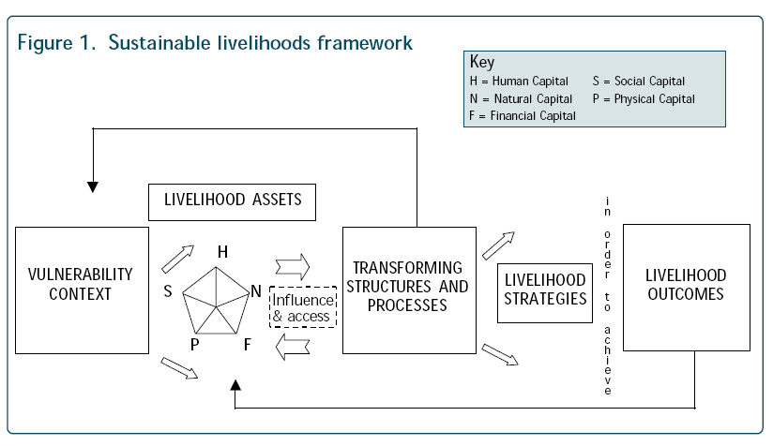

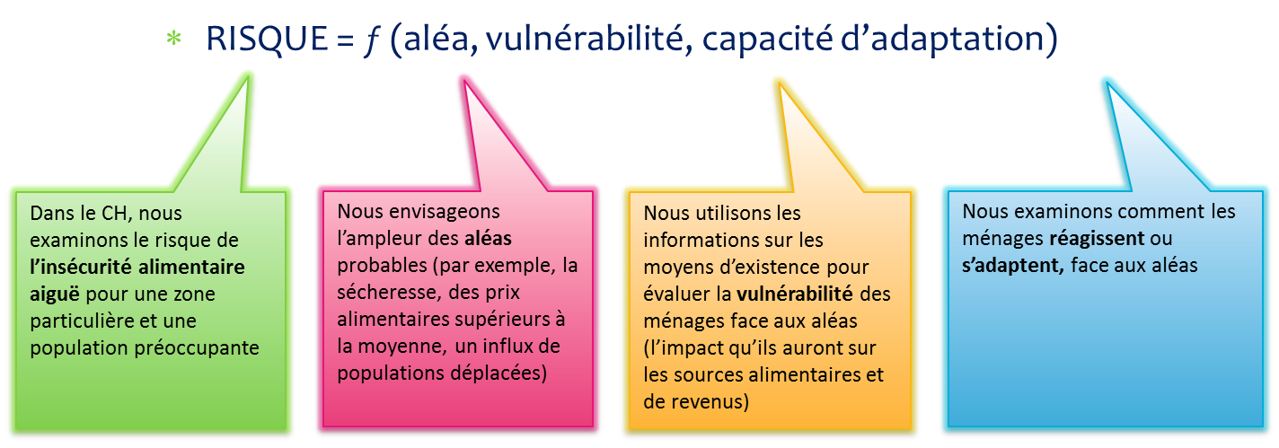
Cadres conceptuels sur lesquels repose le Cadre Analytique du CH ?
Malnutrition
Inadequate Food Intake
Disease
Household Food Security
Social & Care Environment
Access to Health Care & Health Environment
Formal & Informal Infrastructure
Political Ideology
Resources
IPC Learning Programme
8
Availability
Access
Utilisation
Stability

Slide 9
Cadre Analytique du Cadre Harmonisé
Facteurs contributifs de la sécurité alimentaire
Facteurs contributifs non spécifiques à la sécurité alimentaire
Santé/maladie,
Eau,
Assainissement,
Services sociaux
conflits
Autres catastrophes
Facteurs déterminants (causalité)
Vulnérabilité: (Exposition, Susceptibilité, et la Résilience face à des aléas /évènements spécifiques ou conditions continues)
Stratégies relatives aux moyens d’existence (sources alimentaires et de revenu, adaptation et dépenses)
Avoirs relatifs aux moyens d’existence (humains, sociaux, financiers, physiques et naturels)
Politiques, institutions et Processus
2ème résultats
&
Etat Nutritionnel
Mortalité
Evènements aigus ou conditions continues
(naturels, socio-économiques, conflits, maladies et autres)
Rétroaction
Impact
Dimensions de la sécurité alimentaire
Disponibilité
Production
Aliments naturels (ex. cueillette et chasse)
Réserves alimentaires
Marchés
Transport
Accès
Accès Physique
Accès Financier
Accès Social
Résultats primaires
Utilisation
Préférences Alimentaires
Préparation des aliments
Pratiques de nutrition
Stockage des aliments
Sécurité sanitaire des aliments
Accès à l’eau
Consommation alimentaire
Quantité &qualité nutritionnelle
Evolution des moyens d’existence
Avoir & Stratégies
Stabilité (permanente)
Résultats pour la sécurité alimentaire (mesurés directement ou inférés à partir des facteurs contributifs)

Slide 10
Résultats de la SAN
SAP-INS
PAM
UNICEF
ONG internationale
SCI, Oxfam, ACF,…
ONG locales
FEWS NET
Services Techniques
Sources des données utilisées pour les analyses CH?
Facteurs contributifs
SAP-INS
PAM
UNICEF
ONG internationale
SCI, Oxfam,Care ACF,…
ONG locales
Services Techniques
FAO
OCHA
FEWS NET

Slide 11
















Cadre de Gouvernance du CH
CILSS
FAO
PAM
CSAO
CEDEAO
UEMOA
USAID
GSU/IPC
JRC/UE
UE
AFD
FEWS NET
Comité de pilotage
?
Comité scientifique
ACF
CILSS
FAO
PAM
UNICEF
FICR
GSU/IPC
JRC/UE
FEWS NET
Save the Children
Oxfam
Comité technique
Secrétariat permanent
CILSS- AGRHYMET
Régional
Pays
Groupe d'Experts avérés
Point Focal-CH Pays
Système d’alerte Précoce - SAP
ST-Etat
FAO
PAM
FEWS NET
UNICEF
ONG int
ONG locales
ÒP
Cellule Nationale d'analyse

Slide 12
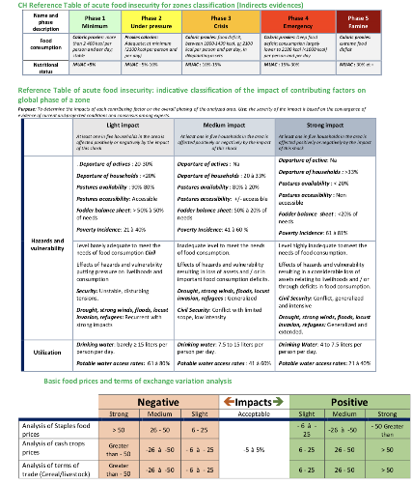
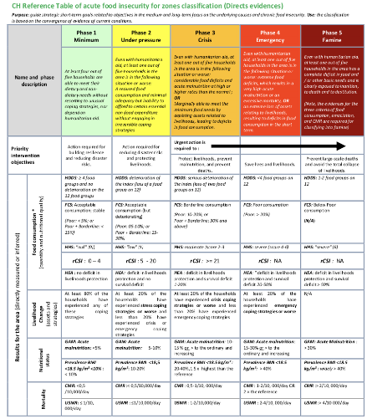
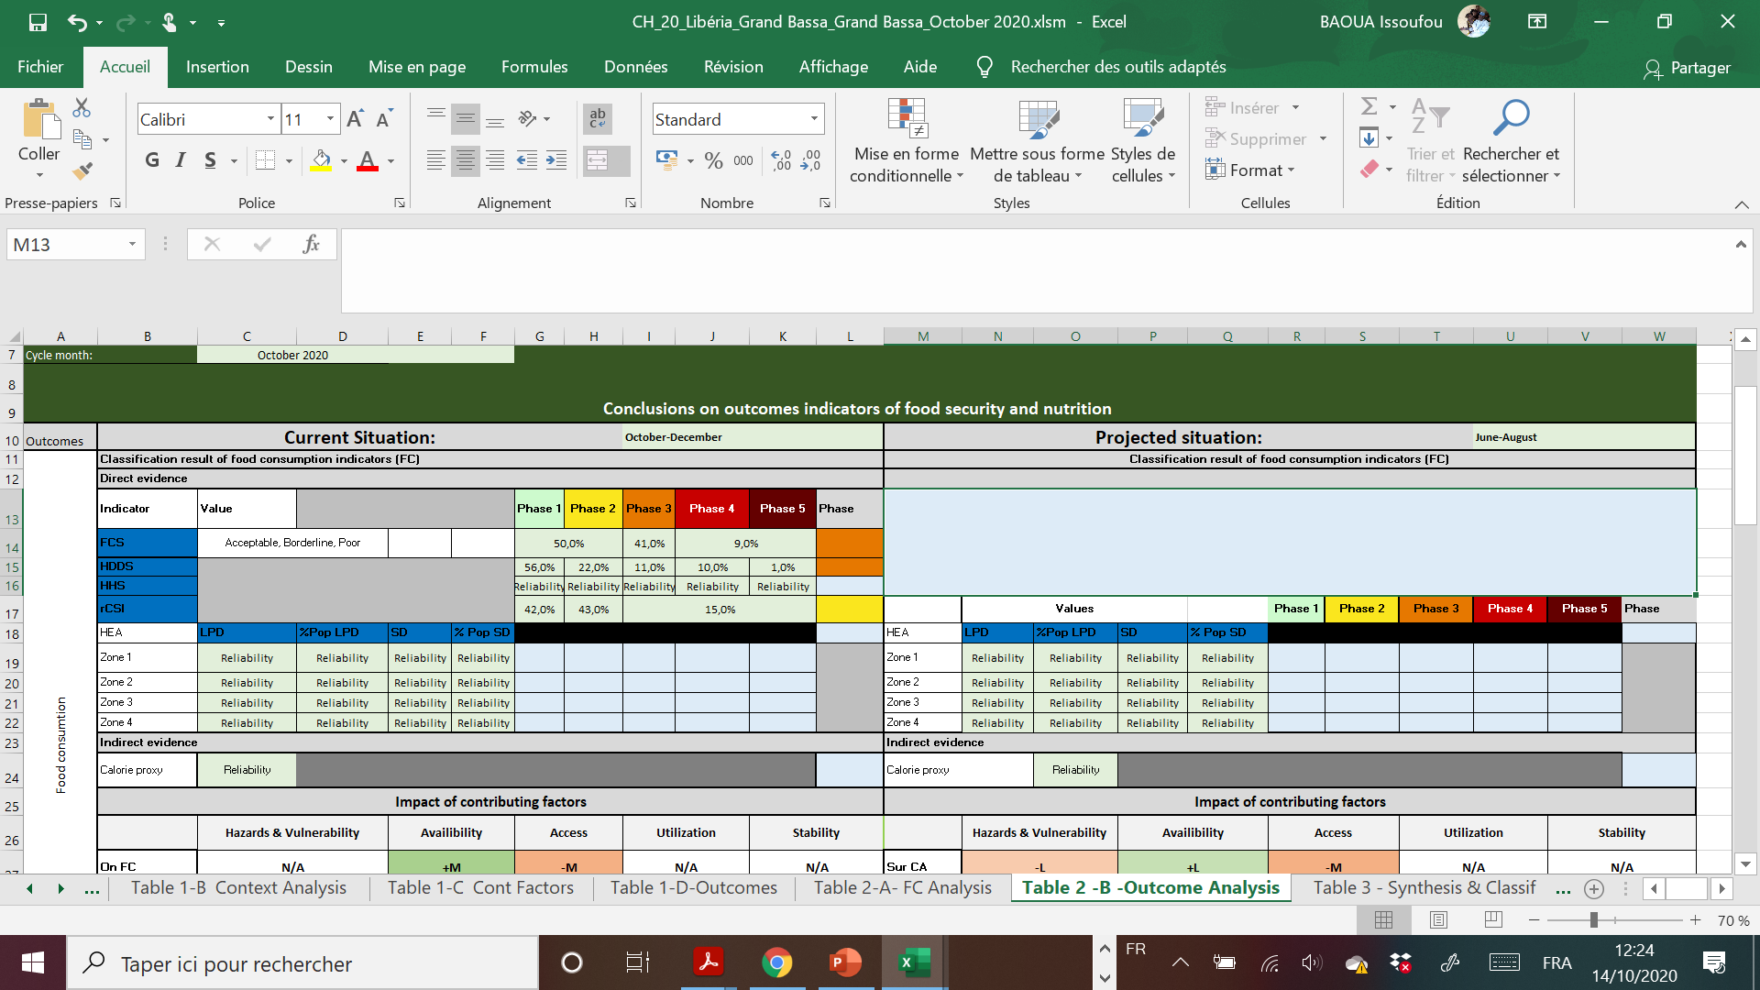
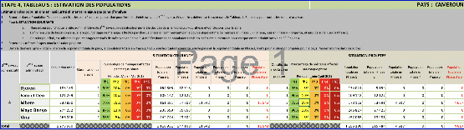
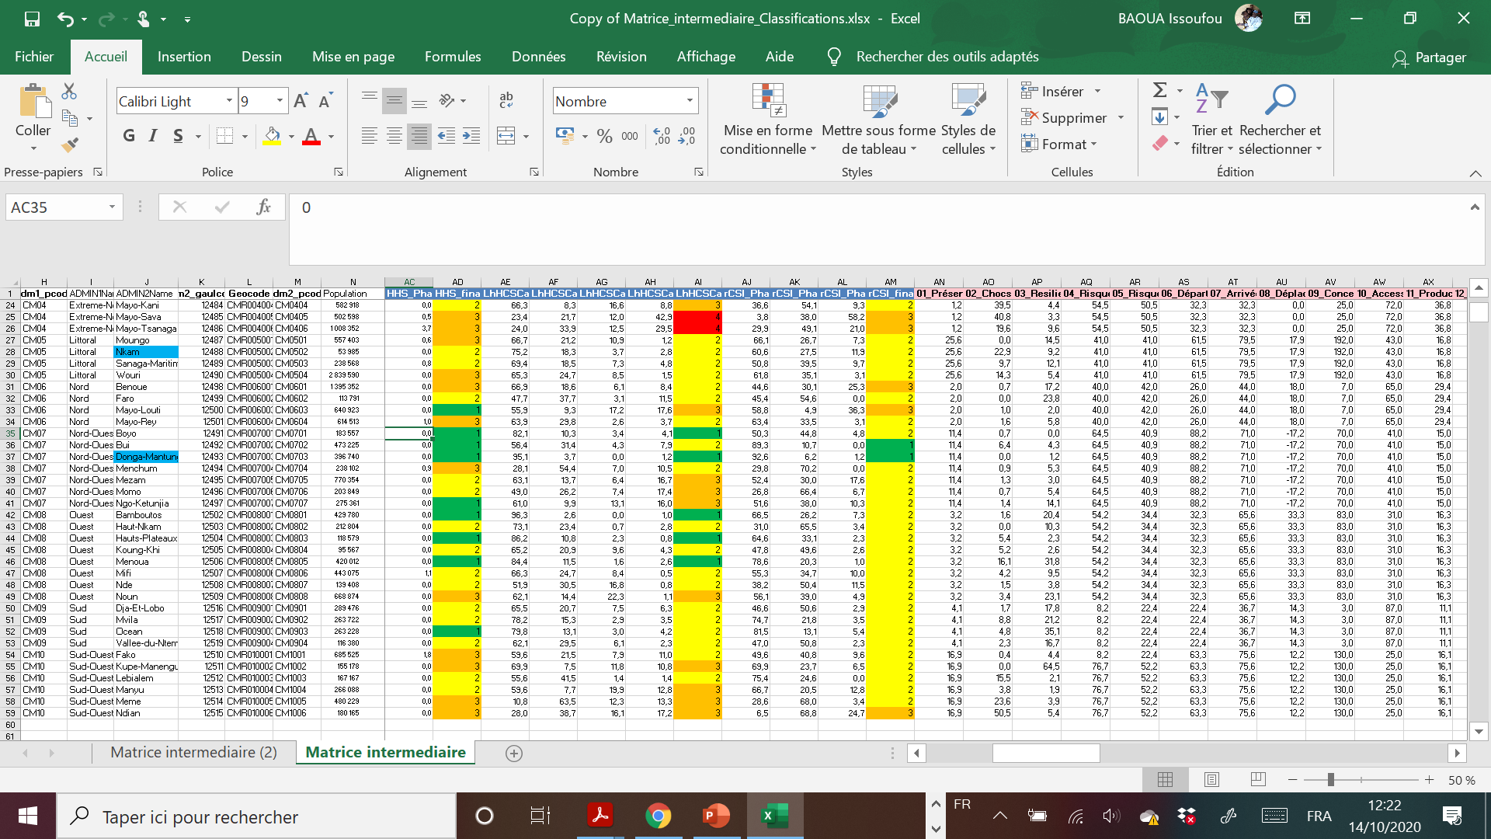
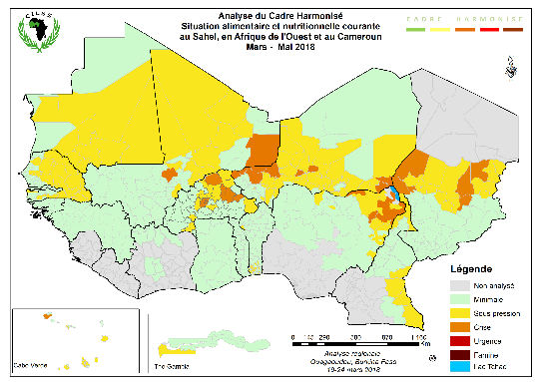
Produits du CH

Slide 13
Le CH pour le réseau de PGCA
RPCA en avril concertation donateurs et décideurs nationaux
PREGEC en mars concertation techniques données définitives et revue SAN
Cycle CH
Cycle CH
6
5
RPCA en décembre concertation donateurs et décideurs nationaux
PREGEC en juin concertation restreinte partenaires régionaux
4
Réseau
1
PREGEC en novembre concertation techniques données provisoires et SAN
PREGEC en septembre concertation techniques suivi campagne et alerte
3
2
Cycle CH

Slide 14
Le CH pour quelle utilisation
RPCA - en avril et en décembre pour aider à la mobilisation des ressources
+ d’autres besoins des partenaires
6
5
Rapport mondial sur les crises AN
Elaboration des plans nationaux de réponse aux crises AN
4
CH
1
Rapportage au Comité HN-SAN de UEMOA
Arbitrage de la réserve alimentaire régionale - CEDEAO
3
2

Slide 15

Analyse et Mesure de la Résilience (AMR) au Sahel et en Afrique de l’Ouest
Dr. Baoua Issoufou
CILSS/AGRHYMET, Niamey-Niger

Slide 16
Plan
Objectifs
Cycle AMR
Capacités évaluées
Cadre analytique AMR
Modélisation
Cadre de Gouvernance

Slide 17
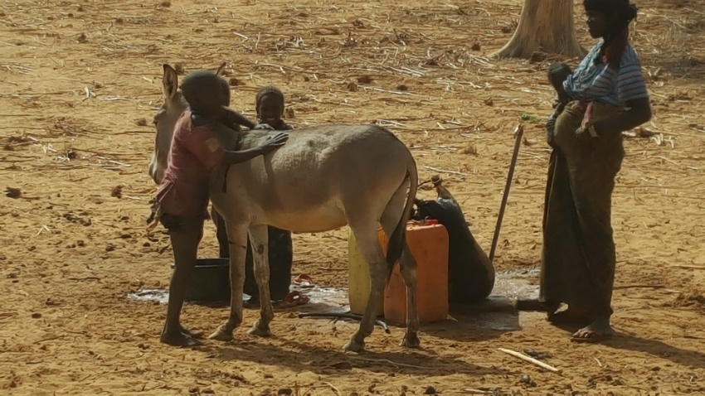
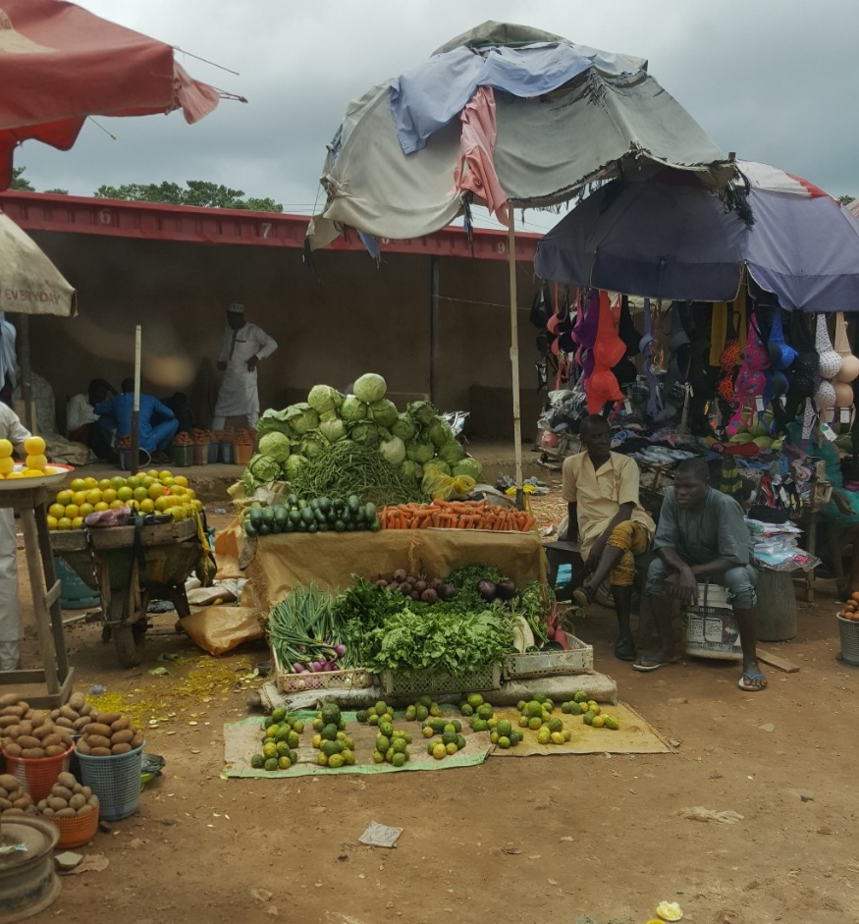


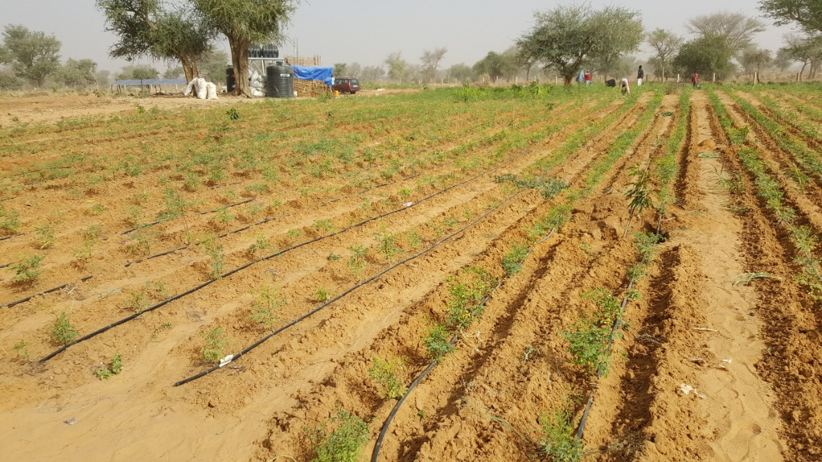
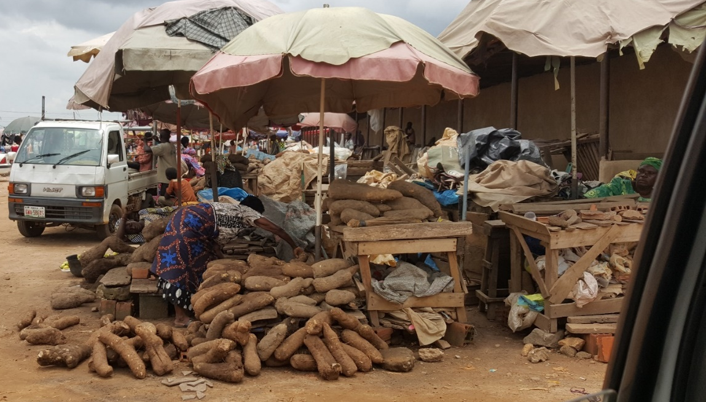


Slide 18
Objectifs du processus AMR
Mieux caractériser les capacités des ménages à absorber, s’adapter aux chocs et transformer leurs systèmes de vie et de survie
Informer les décideurs sur les défis à attaquer pour rechercher plus d’impacts cumulatifs des investissements de moyen et long termes pour éradiquer la faim et de la malnutrition
Influencer les réadaptions des programmes et politiques de développement pour s’adapter au contexte changeant (CC, conflits complexes, explosion démographique, migration…) en vue de la réduction de la pauvreté

Slide 19
CAPACITES DE RESILIENCE
Aptitude d’un système de s’adapter aux impacts des chocs et stress, d’atténuer les dommages potentiels et de tirer parti des opportunités pouvant émerger du changement
Capacité d’adaptation
Capacité d’absorption
Aptitude d’un système d’atténuer les effets des chocs sur ses moyens de subsistance et ses besoins fondamentaux
Capacité de transformation
R
Aptitude d’un système de parvenir à un nouvel état grâce à une combinaison d’innovations technologiques, de réformes institutionnelles, de changements culturels et de comportement, entre autres

Slide 20



Sécurité alimentaire durable
Choc
Résilience
Absorption
Transformation
Adaptation
Ind
Ind
Ind
Ind
Ind
Ind
Ind
Ind
Ind

Slide 21
Cycle d’AMR
Chocs
Chocs
Evaluation des Capacités de R
Processus du
développement
Evaluation des Capacités de R
Pendant le choc
Pendant le choc
T0 -Avant le choc
T1 Après le choc
T2 avant le choc
T3 Après le choc
Suivi et mise en œuvre des ajustements/modifications

Slide 22

Principes clés de l’AMR
Approche itérative commune basée sur le consensus
Le processus de développement de l’outil AMR sur une approche inclusive et déconnectées aux systèmes existants.
Bâtir sur les expériences en cours tout en innovant dans une perspective créative consensuelle,
Recherche d’une compréhension partagée de l’environnement d’AMR
Base conceptuelle
Prise en compte de la complexité des niveaux d’analyse
AMR
Pratique d’évaluation complète et multi-acteurs
Garantir la flexibilité du processus d’apprentissage

Slide 23
Base théorique modélisation-AMR
Construction théorique
  Revue critique du Cadre analytique
  Analyse critique des méthodes existantes
  Choix basique du RIMA orienté sur l’analyse à l’échelle des ménages
Identification des indicateurs
  Capacité d’absorption
  Capacité d’adaptation
  Capacité de transformation
Estimation des 3 capacités
Estimation de la résilience
Analyse de corrélation avec les indicateurs de consommations alimentaires

Slide 24
Indicateurs par capacité
Capacité d’absorption | Capacité d’adaptation | Capacité de transformation
Indice d’équipement agricole (par ex. équipements agricoles et outils agricoles), Indice de richesse (par ex. équipements non agricoles possession de voiture, téléphone, meubles, appareil photo, etc.) Terres cultivées (en ha par ménage) Unités de bétail tropical. Ratio entre le nombre d’actifs et la taille du ménage Revenus agricoles (agriculture, élevage, pêche, produits forestiers non ligneux) Proportion des dépenses alimentaires par rapport aux dépenses totales Stocks alimentaires (Durée, pratique, quantité etc.) | Les transferts formels / réponse humanitaire : pension/bourse familiale, transferts sociaux (transferts monétaires des institutions, cantines scolaires, cash-for-work, food-for-work, etc.) Les transferts informels (envois de fonds de la part de membres du ménage vivant ailleurs, en ville ou à l'étranger par exemple ; autres formes d’aides familiales). L’indice élargi de stratégie d’adaptation Le nombre d’années d’éducation du chef de ménage ou des membres âgés de 15 à 60 ans Indice de diversification des activités génératrices de revenus (agricoles comme non agricoles) L’indice de diversification des cultures | Accès à l’eau potable Utilisation de toilettes améliorées Accès à l’électricité ou au solaire Adoption de bonnes pratiques d’hygiène et assainissement Adoption de techniques améliorées de production, Adoption de techniques améliorées de transformation et de conservation Participation aux prises de décisions communautaires Les variables de distance École Hôpital/centre de santé Poste de police Marché, Points d’eau, etc. Routes

Slide 25
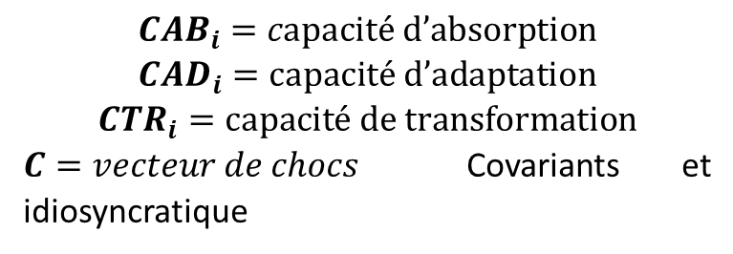
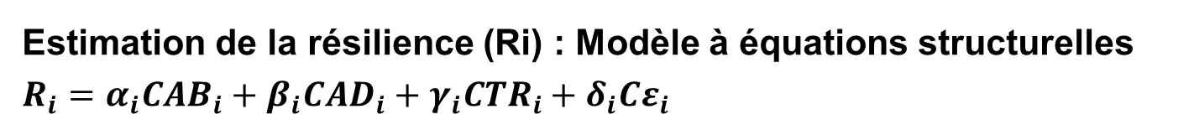
Modélisation
Modèle est donc une représentation simplifiée d’une réalité évidemment plus complexe
Du point de vu économétrique, la résilience est un phénomène latent c’est-à-dire non observé, mais lié à des variables manifestes (observables).
Estimation de la résilience (Ri) : Modèle à équations structurelles
$R_{i}=α_{i}{CAB}_{i}+β_{i}{CAD}_{i}+γ_{i}{CTR}_{i}+δ_{i}Cε_{i}$
$${CAB}_{i}=capacité d’absorption$$
$${CAD}_{i}=capacité d’adaptation$$
$${CTR}_{i}=capacité de transformation$$
$C=vecteur de chocs$ Covariants et idiosyncratique

Slide 26
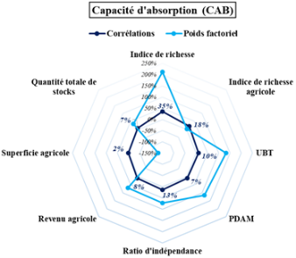
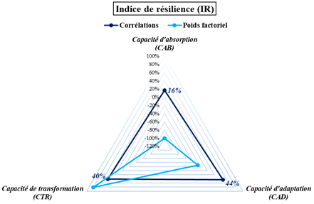
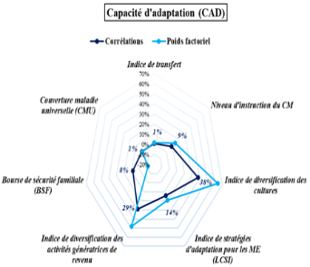
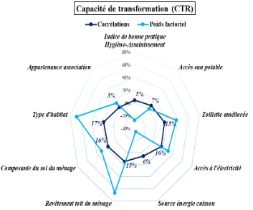
Quelques résultats préliminaires des tests de l’outil au Sénégal
Capacité d’adaptation
L’analyse du modèle structurel montre que la capacité de transformation a le poids factoriel le plus important dans l’indice de résilience suivi de la capacité d’adaptation.
Mais, pour les corrélations, ce sont la capacité d’adaptation (44%) puis la capacité de transformation (40%)..
Capacité d’absorption
Capacité de transformation

Slide 27
Fonctionnement du Groupe Technique Régional en lien avec le CH
Gouvernance du processus AMR
Fonctionnement du CTR
Fonctionnement du Groupe Technique National
Fonctionnement du Comité scientifique
Le CT-CH :
Est animé par le CILSS/CRA à travers le DIR.
établit son propre plan de travail. Ces réunions sont programmées de manière consensuelle et souvent en marge des réunions du PREGEC.
tient autant de réunions que jugées nécessaires par les membres.
Le GTR :
animé par le CILSS/CRA à travers le DIR.
établit son propre plan de travail. Ces réunions pourront être retenues également en marge des réunions du PREGEC.
tiendra autant de réunions que jugées nécessaires par son Président. Toutes les réunions du Groupe opérationnel feront l’objet de comptes rendus à transmettre aux Présidents du Groupe de Pilotage
Le GTN:
animer par la Cellule nationale d’Analyse du Cadre harmonisé/Pays.
Etablir son propre plan de travail. Ces réunions pourront être retenues également en fonction du chronogramme global établi au niveau régional pour harmoniser la conduite des activités.
Tenir autant de réunions que jugées nécessaires par son Président. Toutes les réunions du Groupe opérationnel feront l’objet de comptes rendus à transmettre au Président du Groupe Technique Régionale
Le CS :laboratoire de certification de la qualité de l’outil à concevoir.
Suivre le processus de la révision régulière de l’outil AMR en fonction des évolutions, etc.
Veiller sur la qualité et la pertinence scientifique
composition et le mode de fonctionnement de ce Groupe seront précisés plus tard lors d’une concertation (CILSS, CEDEAO, UEMOA, CSAO, FAO)

Slide 28
Cadre de réédition de compte
RPCA ➔ validation définitive de l’outil par le RPCA, et des résultats d’AMR dans les pays à chaque réunion
RPCA ➔ concertation décisionnelle de haut niveau auquel la PF-AMR rendra compte des avancées sur l’AMR
au Sahel et Afrique de l’Ouest
Processus
AMR

Slide 29

Fin
?

